Slide 1
Cycle Ingénieur Civil
Matériaux Pour l’Ingénieur
Travail Pratique
Influence de la masse molaire sur les relaxations moléculaire d’un PMMA
DSC 4000, CEMEF
02-06/06/2017
Boyer SAE

Slide 2
PMMA 80
m = 4,772 mg
Essai 1
Chauffe 1, +20°C/min, Tg: 100 °C
Refroidissement 1, -20°C/min
Chauffe 2, +20°C/min, Tg: 101 °C
Refroidissement 2 -20°C/min
Essai 2
Chauffe 1, +20°C/min, Tg: 101 °C
Refroidissement 1, -20°C/min
Chauffe 2, +20°C/min, Tg 100 °C
Refroidissement 2 -20°C/min
PMMA 120
m = 3,941 mg
Essai 1
Chauffe 1, +20°C/min, Tg: 107 °C
Refroidissement 1, -20°C/min
Chauffe 2, +20°C/min, Tg: 110 °C
Refroidissement 2 -20°C/min
Essai 2
Chauffe 1, +20°C/min, Tg : 110 °C
Essai 3
Chauffe 1, +20°C/min, Tg: 110 °C
Refroidissement 1, -20°C/min
Chauffe 2, +20°C/min, Tg: 111 °C
Refroidissement 2 -20°C/min
PMMA 3500
m = 4,738 mg
Essai 1
Chauffe 1, +20°C/min, impossible de mesurer Tg
Refroidissement 1, -20°C/min
Chauffe 2, +20°C/min ,Tg: 123 °C
Refroidissement 2 -20°C/min

Slide 3
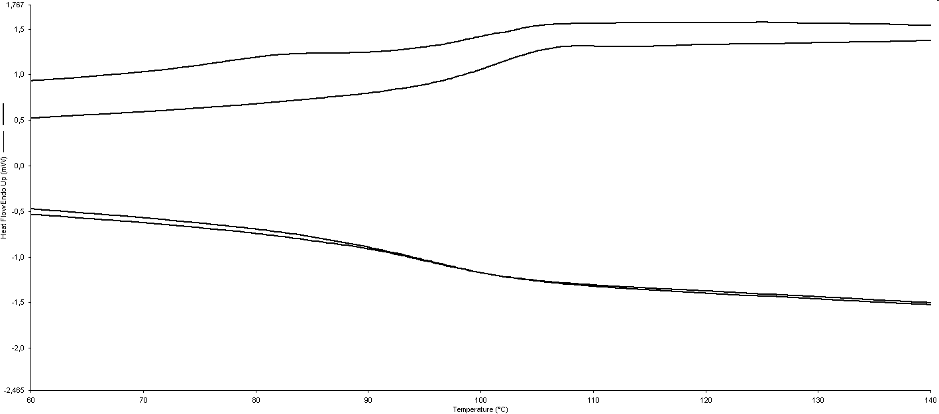
PMMA 80
m = 4,772 mg
Essai 1
Chauffe 1, +20°C/min
Refroidissement 1, -20°C/min
Chauffe 2, +20°C/min
Refroidissement 2 -20°C/min

Slide 4
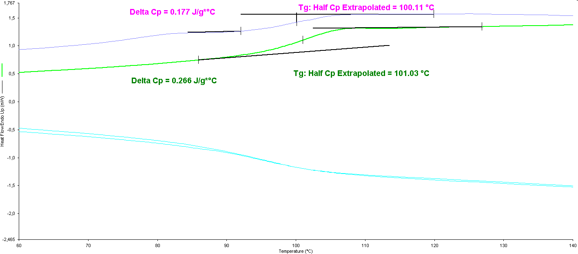
PMMA 80
m = 4,772 mg
Essai 1
Chauffe 1, +20°C/min, Tg: 100 °C
Refroidissement 1, -20°C/min
Chauffe 2, +20°C/min, Tg: 101 °C
Refroidissement 2 -20°C/min

Slide 5
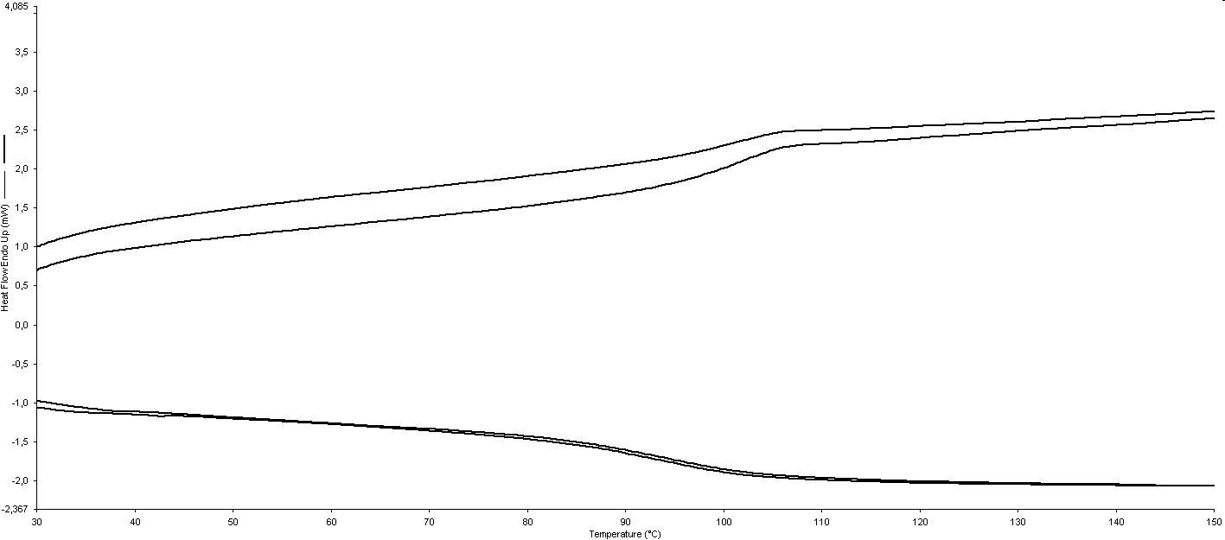
PMMA 80
m = 4,772 mg
Essai 2,
même échantillon
Chauffe 1, +20°C/min
Refroidissement 1, -20°C/min
Chauffe 2, +20°C/min
Refroidissement 2 -20°C/min

Slide 6
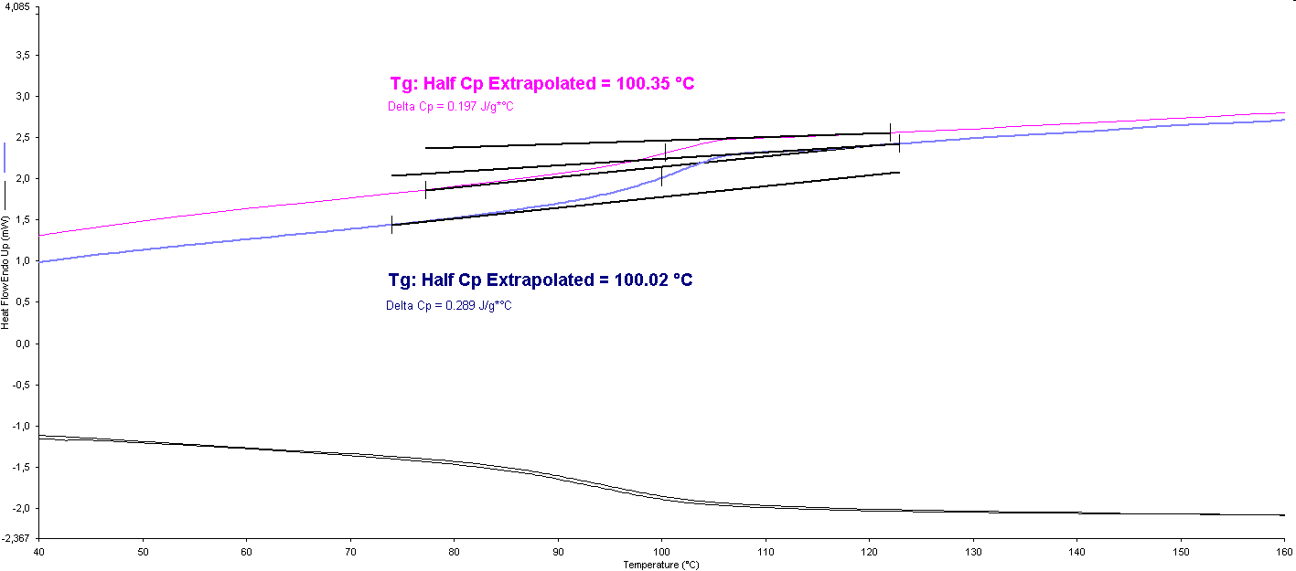
PMMA 80
m = 4,772 mg
Essai 2,
même échantillon
Chauffe 1, +20°C/min, Tg: 101 °C
Refroidissement 1, -20°C/min
Chauffe 2, +20°C/min, Tg 100 °C
Refroidissement 2 -20°C/min

Slide 7
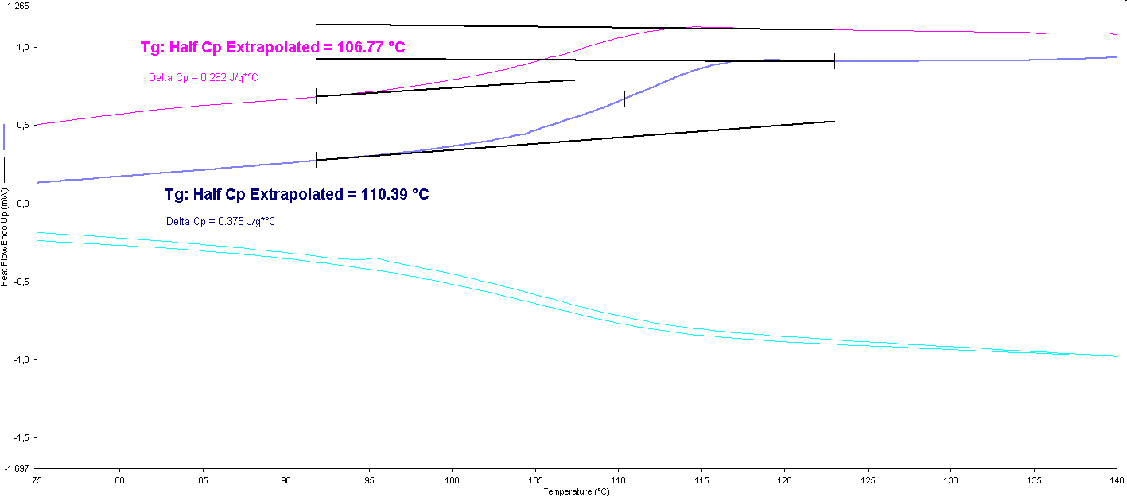
PMMA 120
m = 3,941 mg
Essai 1
Chauffe 1, +20°C/min, Tg: 107 °C
Refroidissement 1, -20°C/min
Chauffe 2, +20°C/min, Tg: 110 °C
Refroidissement 2 -20°C/min

Slide 8
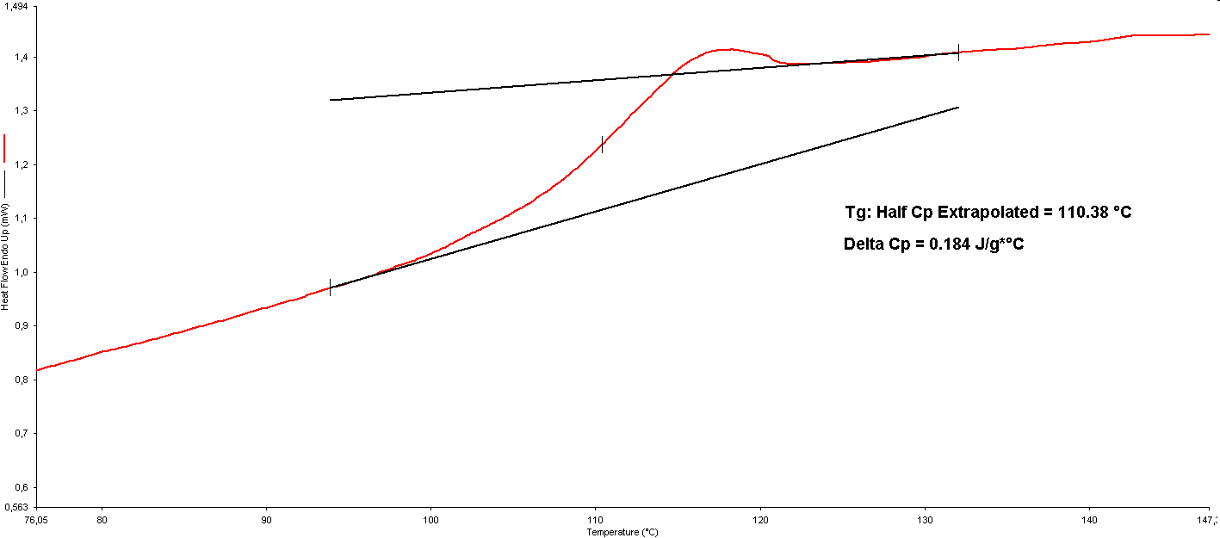
PMMA 120
m = 3,941 mg
Essai 2,
même échantillon
Chauffe 1, +20°C/min, Tg : 110 °C

Slide 9
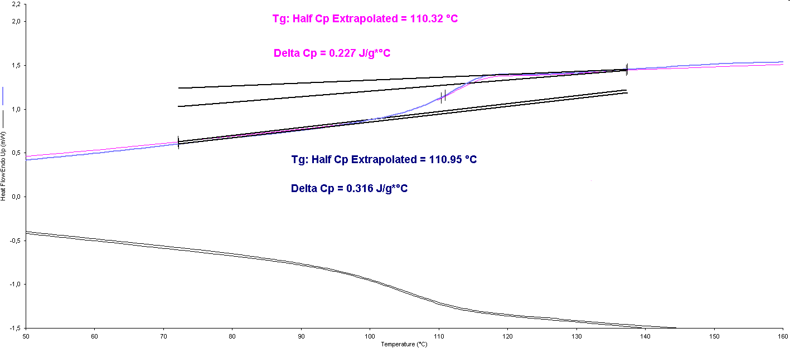
PMMA 120
m = 3,941 mg
Essai 3,
même échantillon
Chauffe 1, +20°C/min, Tg: 110 °C
Refroidissement 1, -20°C/min
Chauffe 2, +20°C/min, Tg: 111 °C
Refroidissement 2 -20°C/min

Slide 10
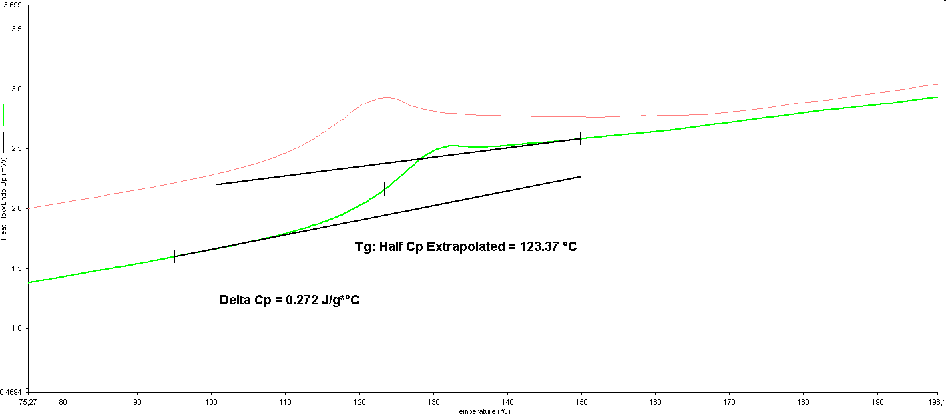
PMMA 3500
m = 4,738 mg
Essai 1
Chauffe 1, +20°C/min, impossible de mesurer Tg
Refroidissement 1, -20°C/min
Chauffe 2, +20°C/min ,Tg: 123 °C
Refroidissement 2 -20°C/min

